Slide 1
TEORIA EȘANTIONĂRII
[UNIOVI]

Slide 2
Introducere
Obiectiv
Obiectivul acestui modul este de a introduce și de a explica elementele de bază ale teoriei eșantionării.
La sfârșitul acestui modul, veți fi pregătiți să:
Înțelegeți diferențele dintre populație și eșantioane
Cunoașteți cele mai des aplicate tehnici de eșantionare
Găsiți mărimea optimă a eșantioanelor

Slide 3
Index
1
2
3
INTRODUCERE 1. Definiții de bază și obiective 2. Populații vs. Eșantioane
TEHNICI DE EȘANTIONARE 1. Eșantionare aleatorie simplă 2. Eșantionare stratificată
CALCULAREA MĂRIMII EȘANTIOANELOR 1. Calcularea mărimii optime a eșantioanelor pentru eșantionare simplă 2. Calcularea mărimii optime a eșantioanelor pentru eșantionare stratificată

Slide 4
Introducere
Obiective
În acest modul vom studia:
Diferențele dintre datele bazate pe eșantion și datele bazate pe populație
Cele mai des aplicate tehnici de eșantionare: eșantionarea simplă și stratificată.
Regulile pentru găsirea dimensiunilor optime ale eșantionului, condiționate de anumite obiective legate de încrederea și marja de eroare pe care dorim să le avem în inferențele noastre.

Slide 5
Introducere
Definiții de bază
În analiza statistică, o populație este un set de date pentru care dorim să tragem anumite concluzii.
Un sondaj este o procedură prin care obținem datele care urmează să fie analizate. Sondajele se pot baza pe întreaga populație (bazate pe recensământ) sau am putea dori să selectăm un subgrup reprezentativ al acestei populații.
Acest subgrup este definit drept "eșantion" dacă structura sa reflectă aceeași structură ca și în cazul populației, iar datele colectate în urma sondajelor se numesc ”date bazate pe eșantion”.

Slide 6
Introducere
Anchetele pe bază de eșantion
adecvate în cazul în care populația este omogenă
Necesare atunci când populația este infinită și se află în proces de distrugere a informațiilor
Economisesc timp și costuri
Necesită analiză specializată
Anchete bazate pe populație
Necesare în cazul cercetărilor de numărare și al cercetărilor aprofundate
Necesită utilizarea unor resurse uriașe
Costuri ridicate
Răspunsurile greșite sunt mai probabile

Slide 7
Introducere
În termeni practici, în mod normal, nu dispunem de resursele necesare pentru a efectua studii bazate pe recensământ (populație).
Alternativa este de a ne baza analiza pe eșantioane.
Bazarea concluziilor noastre pe date din eșantioane, implică faptul că va exista o marjă de eroare implicită, asupra căreia pot avea un impact mai mulți factori.

Slide 8
Introducere
Marja de eroare va depinde, în principiu, de trei factori determinanți:
Cât de omogene sunt datele în cadrul populației: cu cât sunt mai eterogene, toate celelalte lucruri fiind egale, cu atât marja de eroare este mai mare.
Marimea eșantionului: cu cât dimensiunea este mai mică, toate celelalte lucruri fiind egale, cu atât marja de eroare este mai mare.
Tehnica de eșantionare: se alege în funcție de caracteristicile datelor dumneavoastră.
Nu putem face prea multe în ceea ce privește punctul (a), dar există o anumită posibilitate de a interveni la punctele (b) și (c).
Factorii determinanți ai marjei de eroare:
Omogenitatea populației
Mărimea eșantionului
Dimensiune
(n)
E
R
O
A
R
E
E
R
O
A
R
E
Tehnica de eșantionare

Slide 9
Tehnici de eșantionare
Types of sampling: can we calculate the probability of getting a particular sample?
Random sampling
Simple
Others: cluster, multi-stage, etc.
Non-random
Others: ad hoc quotas, volunteer, ...
Stratified
Judgmental
Putem controla marja de eroare a concluziilor noastre doar dacă lucrăm cu eșantioane aleatorii
Cele mai frecvente tehnici de eșantionare aleatorie sunt eșantionul aleatoriu simplu și eșantionul aleatoriu stratificat.
YES
NO

Slide 10
Tehnici de eșantionare: eșantionare aleatorie simplă
Cu înlocuire
Fără înlocuire
Eșantionarea cu și fără înlocuire poate produce rezultate semnificativ diferite pentru populațiile mici.
Ele sunt echivalente numai dacă dimensiunea populațiilor (N) este foarte mare.
Fiecare unitate selectată în eșantion este repusă în populație
Fiecare unitate selectată în eșantion este scoasă ulterior din populație
O unitate poate fi selectată de mai multe ori
Extragerile sunt independente
Fiecare unitate este eșantionată o singură dată
Extragerile nu sunt independente

Slide 11
Tehnici de eșantionare: eșantionare stratificată
EȘANTION
Observațiile sunt grupate în mod natural pe baza caracteristicilor pe care le au în comun
Fiecare strat prezintă o mare omogenitate internă, chiar dacă există o mare variabilitate între straturi
Există mai multe criterii de repartizare a mărimii totale a eșantionului pe straturi
STRATURI
Uniform: aceeași dimensiune a eșantionului pe orice strat
Proporțional: proporția membrilor eșantionului este aceeași cu proporția membrilor populației din fiecare strat.
Optim: proporțional cu mărimea și eterogenitatea (varianța) pe fiecare strat.
REPARTIZAREA
Dimensiunii eșantionului

Slide 12
Calcularea mărimii optime a eșantioanelor
Marja de eroare ($e$)
Regula: cu cât dimensiunea eșantionului este mai mare, cu atât marja de eroare este mai mică
...dar obținerea de date statistice, chiar și sub forma unui eșantion, poate fi costisitoare și, uneori, nu dispunem de resurse pentru a avea eșantioane mari. Care este procedura standard?
Dimensiunea eșantionului (n)

Slide 13
Calcularea mărimii eșantioanelor: eșantionare aleatorie simplă
Să presupunem că ne interesează estimarea unei proporții dintr-o populație: de exemplu, ponderea Americanilor care aprobă activitatea președintelui Joe Biden.
Care este dimensiunea eșantionului de care avem nevoie?
Sunt trei factori determinanți ai dimensiunii eșantionului:
Nivelul de încredere – probabilitatea de a ne apropia de populația reală (de obicei 99%, 95% sau 90%) pe baza datelor din eșantion
Marja de eroare pe care suntem dispuși să ne-o asumăm în rezultate
Gradul de eterogenitate al populației
Acești factori afectează întotdeauna dimensiunea optimă a eșantionului, indiferent de problema specifică analizată.

Slide 14
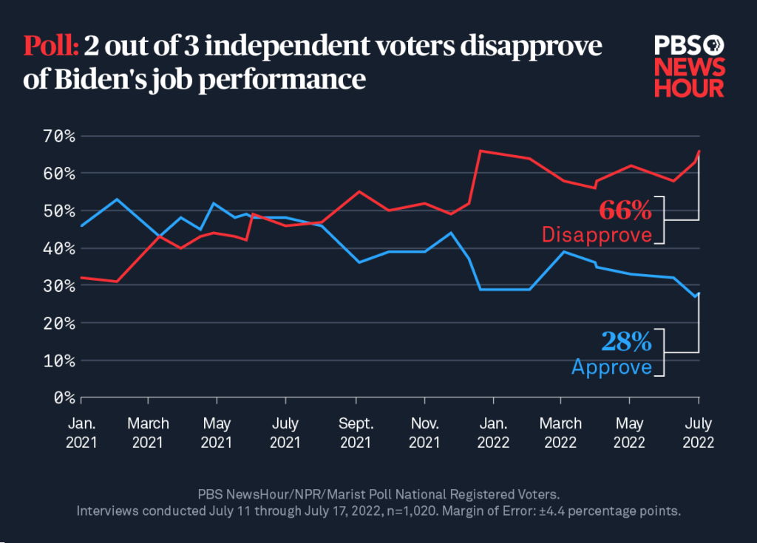
Calcularea mărimii eșantioanelor: eșantionare aleatorie simplă
Serviciul public de radiodifuziune (PBS) din SUA realizează acest lucru în mod regulat (www.pbs.org)
Ei doresc să aibă estimări cu un nivel de încredere de 99%
Sunt dispuși să aibă o marjă de eroare de $±$4%
Au presupus cel mai rău scenariu (soluția obișnuită): presupunerea că procentul de oameni care aprobă (P) este același cu procentul de oameni care nu aprobă (1-P).
Au găsit că dimensiunea eșantionului de care au nevoie este de aproximativ 1,000 de cetățeni. Cum este calculată această dimensiune a eșantionului?

Slide 15
Calcularea mărimii eșantioanelor: eșantionare aleatorie simplă
Cele trei ingrediente sunt sintetizate în următoarele formule:
Constanta 𝑘 provine dintr-o distribuție normală și devine mai mare dacă creștem nivelul de încredere dorit
Termenul 𝑒 reprezintă marja de eroare pe care suntem dispuși să ne-o asumăm
Trebuie să facem și o presupunere privind valoarea lui P*(1-P), care reprezintă varianța unei variabile binare (da/nu). Soluția obișnuită este să presupunem că P=1-P=0,5, astfel încât P*(1-P)=0,25 ia valoarea maximă.
𝑛* este soluția pentru o eșantionare aleatorie simplă cu înlocuire, 𝑛 este soluția pentru o eșantionare aleatorie simplă fără înlocuire, iar N este dimensiunea populației.
$$n^{∗}=k^{2}\frac{P∗(1−P)}{e^{2}}$$
$$n=\frac{n^{∗}}{1+\frac{n^{∗}}{N}}$$

Slide 16
Calcularea mărimii eșantioanelor: eșantionare aleatorie simplă
Implementat în R cu ajutorul pachetului “samplingbook”
Funcția “sample.size.prop” permite eșantionarea cu și fără înlocuire , deși nu se vor găsi diferențe practice între soluția acestor două alternative, având în vedere dimensiunea mare a populației (N) din care sunt extrase eșantioanele (putem presupune în mod arbitrar că N=200.000.000).
În ambele cazuri, se găsește ca soluție o dimensiune a eșantionului de aproximativ 1.000 de unități.

Slide 17
Calcularea mărimii eșantioanelor: eșantionare aleatorie simplă
Aceleași trei ingrediente apar și dacă dorim ca eșantionul nostru să estimeze o medie a populației pentru o variabilă continuă
Constanta 𝑘 provine dintr-o distribuție normală și devine mai mare dacă creștem nivelul de încredere dorit
Simbolul 𝑒 reprezintă marja de eroare pe care suntem dispuși să ne-o asumăm
Trebuie să facem o presupunere privind omogenitatea variabilei în populație. Acest lucru implică faptul că trebuie să impunem o valoare realistă (de obicei provenind dintr-un studiu anterior) pentru varianța $σ^{2}$ a populației.
𝑛* este soluția pentru o eșantionare aleatorie simplă cu înlocuire, 𝑛 este soluția pentru o eșantionare aleatorie simplă fără înlocuire, iar N este dimensiunea populației.
$$n^{∗}=k^{2}\frac{σ^{2}}{e^{2}}$$
$$n=\frac{n^{∗}}{1+\frac{n^{∗}}{N}}$$

Slide 18
Calcularea mărimii eșantioanelor: eșantionare aleatorie stratificată
Criterii pentru repartizarea unui eșantion de n unități pe straturi
În eșantionarea stratificată, se aplică aceiași factori care determină mărimea optimă a eșantionului
În plus, criteriul aplicat pentru repartizarea dimensiunii eșantionului pe straturi joacă de asemenea un rol
Cele mai utilizate criterii de repartizare sunt cel proporțional și cel optim
UNIFORM
Aceași dimensiune a eșantionului în toate straturile
PROPORȚIONAL
Dimensiunea eșantionului în fiecare strat este proporțională cu dimensiunea populației
OPTIM
Mărimea eșantionului în fiecare strat este proporțională cu mărimea populației și cu varianța din populație

Slide 19
Calcularea mărimii eșantioanelor: eșantionare aleatorie stratificată
Formulele alăturate reprezintă soluțiile pentru calcularea dimensiunii eșantioanelor pentru:
Repartiție proporțională
Repartiție optimă
În ambele cazuri, formula corespunde estimării mediei populației pentru o variabilă continuă cu o eșantionare stratificată fără înlocuire.
În aceste expresii, $N_{j}$ reprezintă dimensiunea stratului j și $σ_{j}^{2}$reprezintă varianța variabilei pe același strat.
$$\left(1\right) n=\frac{\sum_{j=1}^{L}{N_{j}σ_{j}^{2}}}{N\frac{e^{2}}{k^{2}}+\frac{\sum_{j=1}^{L}{N_{j}σ_{j}^{2}}}{N}}$$
$$\left(2\right) n=\frac{\frac{1}{N}{\left(\sum_{j=1}^{L}{N_{j}σ_{j}}\right)}^{2}}{N\frac{e^{2}}{k^{2}}+\frac{\sum_{j=1}^{L}{N_{j}σ_{j}^{2}}}{N}}$$

Slide 20
Calcularea mărimii eșantioanelor: eșantionare aleatorie stratificată
Exemplu: Să presupunem că o organizație de caritate efectuează un sondaj prin sondaj pentru a studia donațiile anuale făcute de membrii săi, care sunt clasificați în trei grupe diferite în funcție de vârsta lor, cu 100, 700 și 200 de membri fiecare. Se știe că abaterile standard respective ale donațiilor anuale din fiecare grup sunt de 6, 30 și 12 EUR.
Dorim să aflăm dimensiunea minimă a eșantionului necesar pentru a estima donația anuală medie, stabilind o marjă de eroare de 2 EUR și un nivel de încredere de 95%.
Prin apelarea funcției "stratasize" inclusă în pachetul "samplingbook" din R, se pot calcula soluțiile pentru repartițiile proporțională și optimă (codul este în partea stângă, soluțiile în partea dreaptă).

Slide 21
Sumar
Eșantion v. Populație
Eșantionare aleatorie simplă
Dimensiunea optimă a eșantionului pentru eșantionare simplă
Dimensiunea optimă a eșantionului pentru eșantionare stratificată
Avantaje ale eșantionării aleatorii
Eșantionare aleatorie stratificată

Slide 22
Test de auto-evaluare
Sondajele bazate pe eșantioane:
A economisesc resurse în comparație cu un sondaj bazat pe recensământ
B permit o cercetare exhaustivă a unei populații
C Ambele răspunsuri sunt corecte
Dimensiunea eșantionului este afectată de:
A Marja de eroare și nivelul de încredere
B Tehnica de eșantionare aplicată
C Ambele răspunsuri sunt corecte
Alocarea proporțională distribuie dimensiunea eșantionului între straturi pe baza:
A Varianței în fiecare strat
B Dimensiunii fiecărui strat
C Valorii medii pe fiecare strat

Slide 23
Test de auto-evaluare
Sondajele bazate pe eșantioane:
A economisesc resurse în comparație cu un sondaj bazat pe recensământ
B permit o cercetare exhaustivă a unei populații
C Ambele răspunsuri sunt corecte
Dimensiunea eșantionului este afectată de:
A Marja de eroare și nivelul de încredere
B Tehnica de eșantionare aplicată
C Ambele răspunsuri sunt corecte
Alocarea proporțională distribuie dimensiunea eșantionului între straturi pe baza:
A Varianței în fiecare strat
B Dimensiunii fiecărui strat
C Valorii medii pe fiecare strat

Slide 24
Vă mulțumim!

